Slide 1
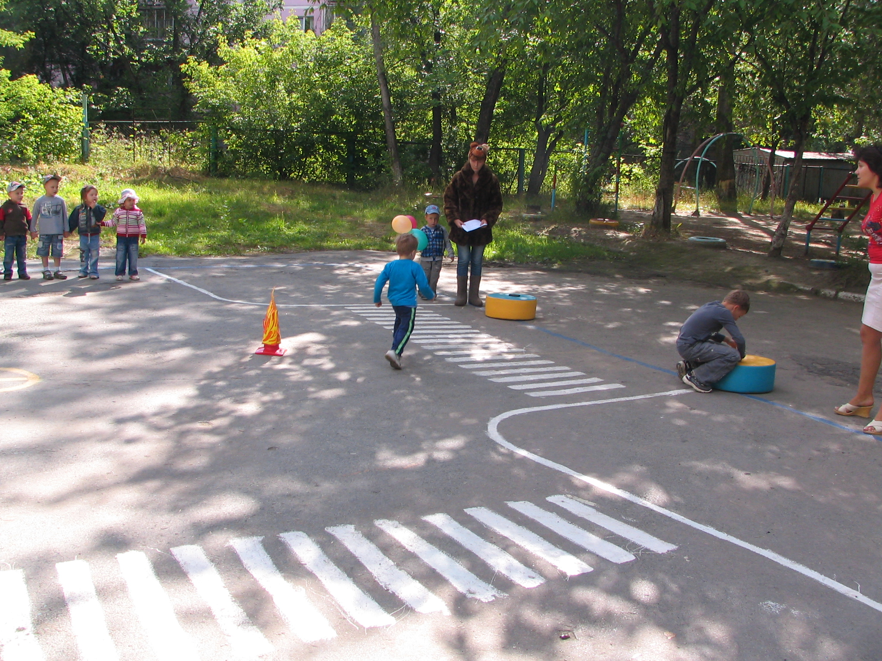
Нормы, правила мы знаем, их всегда мы соблюдаем!
Подготовительная группа
Мбдоу № 362

Slide 2
Рабочая группа проекта:
воспитатели
музыкальный работник
зам. зав по ВМР
социальные партнеры

Slide 3
Актуальность проекта: высокая
Определяется реальными потребностями системы дошкольного образования и существующими противоречиями между объективной необходимостью более раннего информирования ребенка о правилах безопасного поведения, освоения им соответствующих умений и отсутствием образовательных программ обучения детей основам безопасности жизнедеятельности; потребностями в накоплении ребенком опыта безопасного поведения в быту и отсутствием научно обоснованной педагогической методики, направленной на формирование данного опыта у дошкольников; важностью целенаправленной деятельности родителей, всех работников ДОУ и недостаточным практикоориентированным уровнем знаний и умений педагогов.

Slide 4
Цели проекта:
Выявить содержание психолого-педагогической работы по освоению детьми образовательной области «Безопасность».
Разработать формы работы по освоению детьми образовательной области «Безопасность».
Создать необходимые условия в ДОУ для предупреждения детского травматизма на дорогах, повышения компетентности педагогов и родителей в обеспечении безопасной жизнедеятельности детей.

Slide 5
Характеристика проекта:
Тип проекта – нормотворческий
По характеру - групповой
По количеству участников - коллективный
По продолжительности – долгосрочный(апрель 2012-май 2013)

Slide 6
Формы проведения:
НОД,
чтение художественной литературы,
самостоятельная деятельность детей,
художественно-продуктивная деятельность,
музыкальные занятия,
работа с родителями,
проведение праздника - спортивного мероприятия.

Slide 7
Задачи:
повышение уровня знаний правил дорожного движения;
развитие физических и личностных качеств ребенка;
формирование у детей навыков осознанного безопасного поведения на улицах города;
воспитание дружеских взаимоотношений, положительных привычек, отзывчивости, правдивости, формирование культуры поведения;
формирование моральных черт личности, навыков, привычек, позволяющих человеку достойно проявить себя в общественной и личной жизни;
воспитание у детей оптимальных форм поведения в обществе, развитие коммуникативных способностей.

Slide 8
Планируемые результаты:
Дети:
- осознанное отношение к вопросам личной безопасности и безопасности окружающих;
- проявление дисциплинированности, выдержки, самостоятельности в соблюдении правил поведения;
- умение предвидеть возможную опасность, находить способы избегать ее;
- знание правил безопасного поведения на улицах города.
- умение заботиться о своем физическом здоровье и соблюдать правила безопасности жизнедеятельности;
- умение выбрать адекватную модель поведения в различных жизненных ситуациях;
- умение организовать деятельность в соответствии с правилами безопасного для себя и окружающих поведения в «типичных» ситуациях;
- способность действовать в экстремальных ситуациях в соответствии с усвоенными правилами на дороге;
- представления о возможных негативных последствиях для других людей своими неосторожными действиями.
Родители:
- осознанная причастность к воспитанию личности безопасного типа.
Педагоги:
- сформированная ориентация на реализацию компетентного подхода к развитию ценностей здорового и безопасного образа жизни.

Slide 9
Принципы реализации проекта:
принцип развивающего образования;
принцип необходимости и достаточности;
принцип интеграции образовательных областей в соответствии с возрастными возможностями и особенностями воспитанников;
комплексно-тематический принцип построения образовательного процесса;
решение программных образовательных задач в совместной деятельности взрослого и детей;
решение программных образовательных задач в самостоятельной деятельности детей;
взаимодействие с родителями.

Slide 10
Сроки реализации
апрель 2012-май 2013г.

Slide 11
Этапы реализации проекта:
Первый этап: подготовительный.
Цель: определить основные направления работы.
Задачи: разработать концептуальные подходы к вопросам формирования навыков обеспечения безопасной жизнедеятельности ребенка в детском саду и вне его.

Slide 12
Второй этап: организационный.
Цель: составить программу проекта взаимодействия семьи, детского сада и социальных партнеров, обеспечивающих безопасность жизнедеятельности человека.
Задачи: оценить возможности субъектов профилактики; подготовить материально-техническую базу; создать необходимые условия (мотивационные, организационные, нормативно-правовые, программно-методические, информационные, материально-технические) для профилактики детского травматизма.

Slide 13
Третий этап. Основной.
Цель: провести мероприятия проекта по профилактике детского травматизма.
Задачи: подбор инновационных методов работы по организации профилактики детского дорожного травматизма; повышение профессиональной компетентности педагогов в вопросах профилактики детского травматизма; использование активных форм организации детей.

Slide 14
Четвертый этап. Аналитический.
Цель: систематизировать методический материал и сопоставить промежуточные результаты с задачами проекта.
Задачи: количественная и качественная обработка промежуточных итогов работы.

Slide 15
Пятый этап. Заключительный.
Цель: обобщение полученного опыта; осмысление его в виде модели психолого-педагогического взаимодействия семьи, детского сада и социальных партнеров, обеспечивающих безопасность жизнедеятельности человека.
Задачи: представить опыт городскому педагогическому сообществу.

Slide 16
Программно-методическое обеспечение:
1.Веракса Н.Е, Веракса А.Н. Проектная деятельность дошкольников, Мозаика-синтез Москва, 2008
2.Майер А.А. Управление инновационными процессами в ДОУ: Методическое пособие. ТЦ «СФЕРА»,2008
3. ОТ РОЖДЕНИЯ ДО ШКОЛЫ. Основная общеобразовательная программа дошкольного образования / Под ред. Н. Е. Вераксы, Т. С. Комаровой, М. А. Васильевой. М.: МОЗАИКА-СИНТЕЗ, 2010. - 304 с.
4. Федеральные государственные требования (ФГТ, Приказ № 655 от 23 ноября 2009 г.)
5. Авдеева М.А., Князева О.Л., Стеркина Р.Б., «Основы безопасности детей дошкольного возраста». - М.: АСТ ЛТД, 1998.
6. Периодические издания: журнал «Дошкольное воспитание»; газета «Подробности».

Slide 17
Циклограмма проекта:
Игровая деятельность: Дидактические игры «Найти и обезвредить», «Хорошо-плохо», «Да-нет», «Кому что нужно», «Внимание-опасность!», «Правила дорожного движения».
Познавательно-исследовательская деятельность: Наблюдения за уменьшением продолжительности дня, изменениями в жизни животных, птиц, за солнцем на небе. Беседа: «Чем можно тушить огонь?». Беседа «Ребенок и природа» .
Развитие речи: Общение: «Бабушка забыла выключить утюг», «Если случился пожар», «Ребенок потерялся», «Береги своё здоровье и жизнь». Создание и решение проблемной ситуации.
Чтение художественной литературы: С. Маршак «Пожар», А. Толстой «Девочка и разбойники», А. Пушкин «Сказка о мертвой царевне и семи богатырях», Л. Толстой «Как меня в лесу застала гроза», Е. Григорьев «Один дома», Г.-Х. Андерсен «Огниво»
Художественно- эстетическая деятельность: Фантазирование по мотивам сказки С. Маршака «Кошкин дом»; инсценирование русских народных сказок, литературных произведений; музыкальное развлечение «Лисичка со спичками»
Физическое развитие: Подвижные игры: «С кочки на кочку», «Затуши пожар», «Кто быстрее подаст сигнал», «Построй укрытие». Спортивные игры «Стоп», «Юные спасатели», «Светофор». Игровые упражнения «Потуши огонь», «Незнакомец», «Попади в цель».
Развивающая среда: Настольные, сюжетно- ролевые игры, необходимые атрибуты, материалы, рассматривание иллюстраций, книг, плакатов; папки- передвижки, предметные картинки с изображениями опасных и безопасных предметов, схемы- памятки вызова служб- спасения.
Продуктивная деятельность: Ручной труд: изготовление схем- моделей, различных памяток, охранных знаков. Рисование: «Опасные предметы на кухне». Конструирование: «Двухэтажное здание».
Работа с родителями: Проведение анкетирования, оформление уголка для родителей «Правила на всю жизнь», беседы о важности безопасной жизнедеятельности для детей.

Slide 18
Формы работы с детьми по освоению образовательной области «Безопасность»
Формы образовательной деятельности
НОД | Режимные моменты | Самостоятельная деятельность детей
Формы организации детей
Индивидуальные Подгрупповые Групповые | Индивидуальные Подгрупповые Групповые | Индивидуальные Подгрупповые
Совместные действия Наблюдения Беседа Чтение Просмотр и анализ мультфильмов, видеофильмов, телепередач Экспериментирование | Совместные действия Наблюдения Беседа Чтение Рассматривание Игра Проектная деятельность Просмотр и анализ мультфильмов, видеофильмов, телепередач | Создание соответствующей предметно-развивающей среды

Slide 19
Интеграция с другими образовательными областями
«Физическая культура» | Формирование физических качеств и накопления двигательного опыта, необходимых в разнообразных жизненных ситуациях для сохранения жизни и здоровья.
«Здоровье» | Формирование первичных ценностных представлений о здоровье и здоровом образе жизни человека.
«Коммуникация» | Развитие свободного общения со взрослыми и детьми в процессе освоения способов безопасного поведения, способов оказания самопомощи, помощи другому, правил поведения в стандартных опасных ситуациях и др., в части формирования основ экологического сознания.
«Познание» | Формирование целостной картины мира и расширение кругозора в части представлений о возможных опасностях, способах их избегания, способах сохранения здоровья и жизни, безопасности окружающей природы.
«Социализация» | Формирование первичных представлений о себе, гендерных особенностях, семье, социуме и государстве, освоение общепринятых норм и правил взаимоотношений со взрослыми и сверстниками в контексте безопасного поведения и основ экологического сознания.
«Труд» | Формирование представлений и освоение способов безопасного поведения, основ экологического сознания в процессе трудовой деятельности
«Чтение художественной литературы» | Безопасности собственной жизнедеятельности и безопасности окружающего использование художественных произведений для формирования основ Мира.

Slide 20
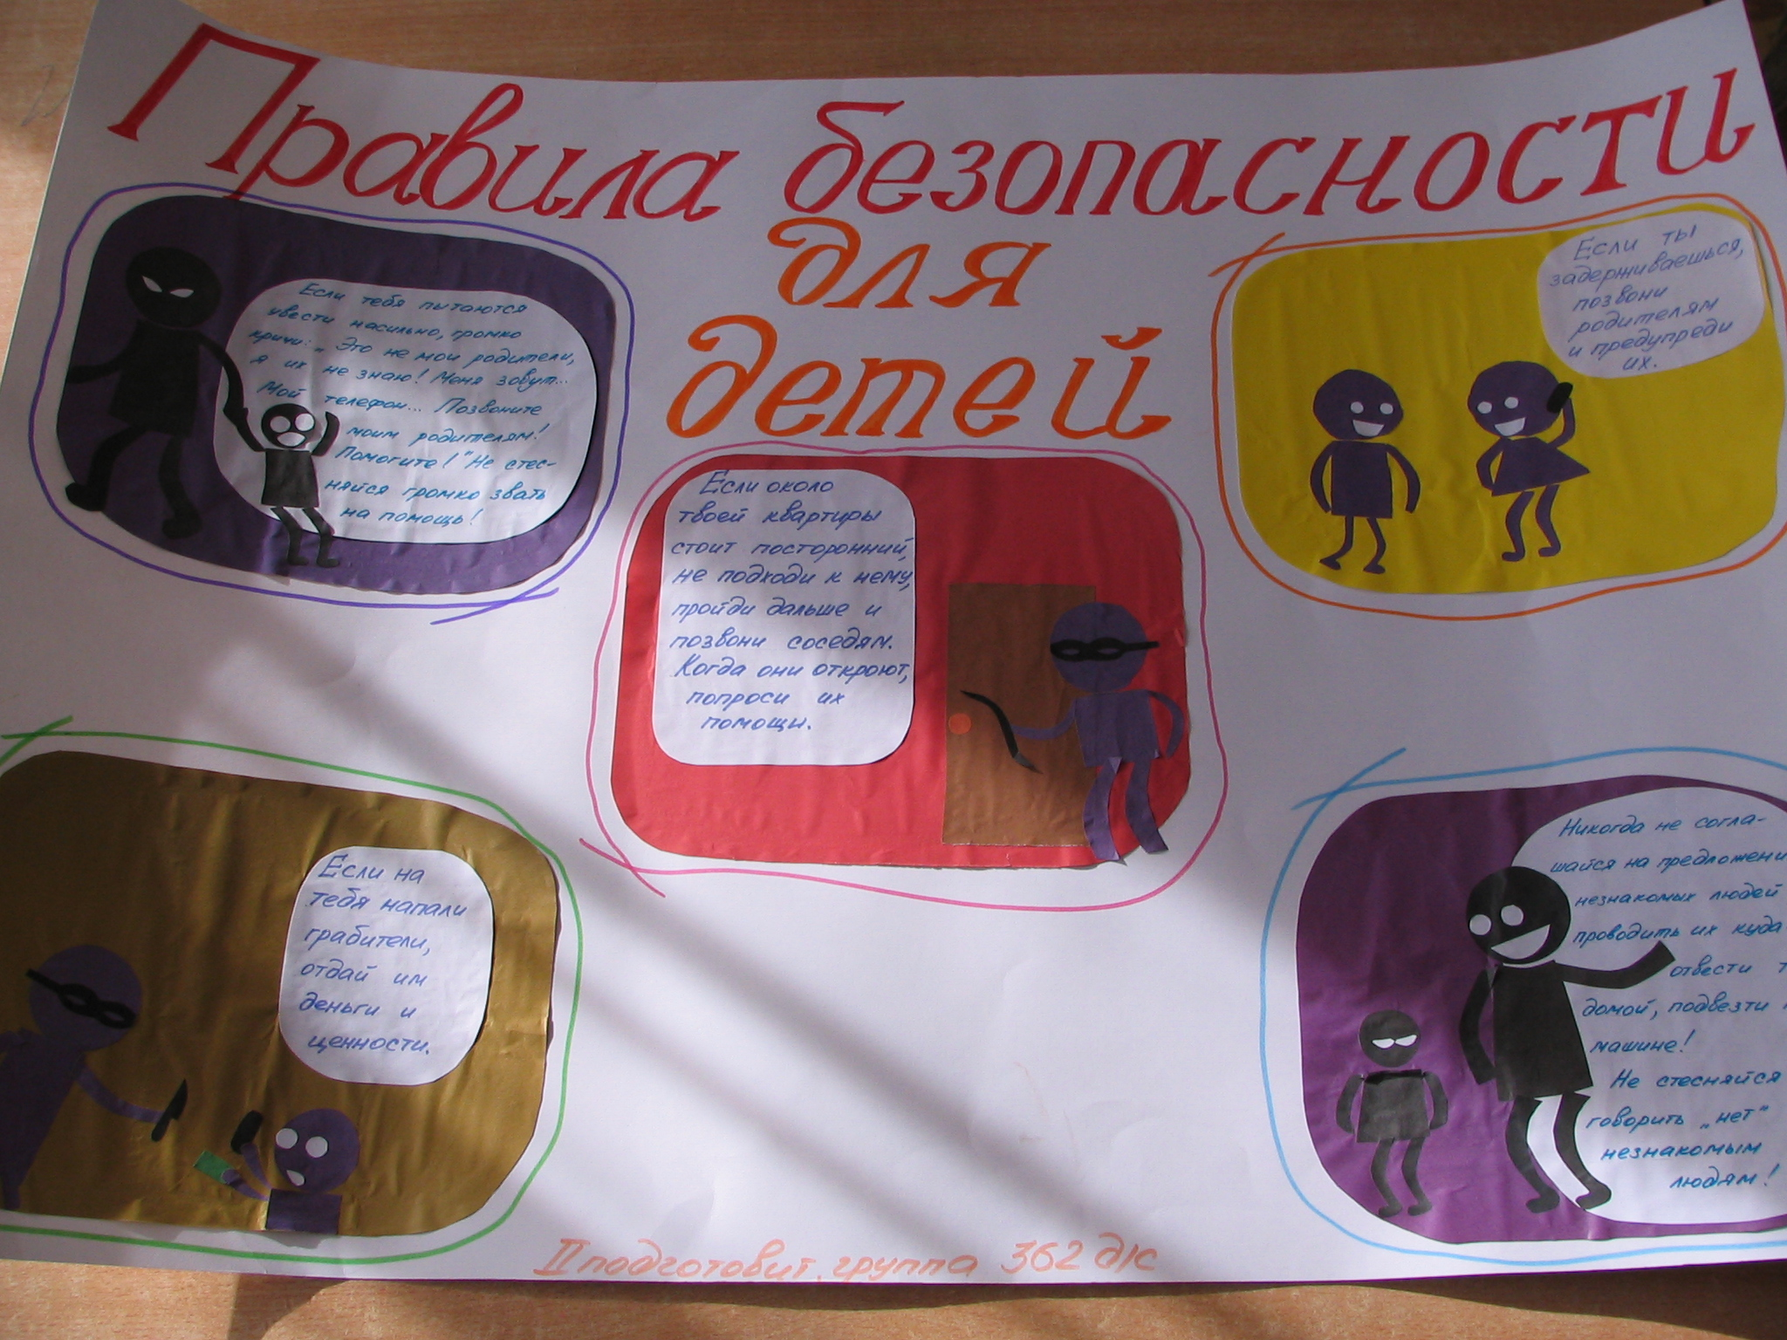

Slide 27
